Slide 1
Módulo 2 – Teoria da Amostragem Sistemas Multimédia Ana Tomé José Vieira
Departamento de Electrónica, Telecomunicações e Informática
Universidade de Aveiro

Slide 2
Sumário
Noção de filtro
Conversão A/D
Amostragem de sinusóides
Amostragem e “aliasing”
Critério de Nyquist
O som digital
O formato MIDI

Slide 3
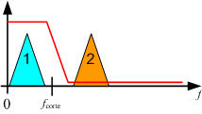
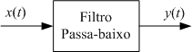
Filtros
Os filtros são elementos essenciais no processamento e manipulação de sinais. Uma vez que permitem separar sinais que se situam em zonas diferentes do espectro.
O exemplo mais simples de filtro é o passa-baixo. Apenas as frequências inferiores à frequência de corte conseguem passar.
Existem ainda os seguintes tipos:
Passa-alto
Passa-banda
Rejeita-banda
Resposta em frequência
Notes:
Correr aqui a demo dos filtros Java

Slide 4
Conversão Analógico Digital

Slide 5
Amostragem

Slide 6
Amostragem
Período de amostragem

Slide 7
Amostragem
Questão: Em que condições a informação contida nas amostras é idêntica à contida no sinal original?
Objectivo: Não desperdiçar recursos com sobre-amostragem.
Critério de Nyquist: A frequência de amostragem deve ser maior que o dobro da frequência máxima do sinal.

Slide 8
Amostragem de Sinusóides
Considere-se uma sinusóide de frequência f₀ [Hz]
Se se amostrar esta sinusóide a uma frequência f_{a}=1/T_{a}, teremos
que pode ser colocada na forma
em que F₀ é a frequência normalizada
Fazendo
temos finalmente

Slide 9
Amostragem de Sinusóides e Alias
Questão: se se amostrar uma sinusóide a uma dada taxa de amostragem f_{a}, quantas sinusóides, de diferente frequência, existem que depois de amostradas resultam no mesmo sinal discreto?
Resposta: Todas as sinusóides de frequência f₀+kf_{a} em que

Slide 10
Alias
Notes:
Mostrar aqui os demos de alias

Slide 11
Componentes de “alias”
±f₀
f_{a}±f₀

Slide 12
Conversão A/D e D/A
Notes:
Simulação Aliasing Simulink

Slide 13

Alias
Notes:
Simulação Aliasing Simulink

Slide 14
Conversão A/D sem “alias”

Slide 15
Conversão A/D sem “alias”
Filtro Passa-baixo

Slide 16
Conversão A/D sem “alias” Critério de Nyquist
Para evitar o “aliasing” na operação de amostragem, o conversor A/D só deve “ver” as frequências menores que f_{a}/2
Critério de Nyquist: Para que não ocorra “alias” na operação de amostragem a frequência de amostragem f_{a} deve ser maior que o dobro da frequência máxima f_{max} do sinal:

Slide 17
Conversão A/D e D/A sem “aliasing”

Slide 18
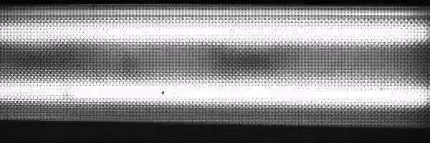
Lâmpada Fluorescente
O que acontece se filmar uma lâmpada fluorescente a 744 frames por segundo?

Slide 19
O Som Digital
Dos discos de vinil à cloud

Slide 20
O que é o Som?
Quando algum objecto vibra, comunica esse movimento às partículas de ar mais próximas que por sua vez empurram as suas vizinhas
Este movimento propaga-se pelo ar dando origem ao que se designa por som
No ar o som propaga-se a 340 metros por segundo
O som também se propaga em materiais sólidos e líquidos mas com velocidades diferentes

Slide 21
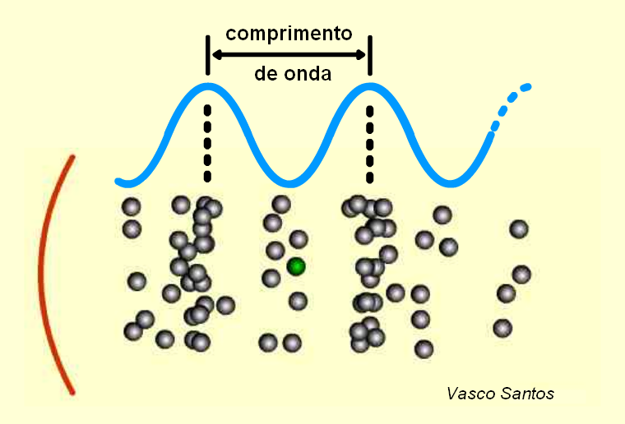
Comprimento de onda

Slide 22
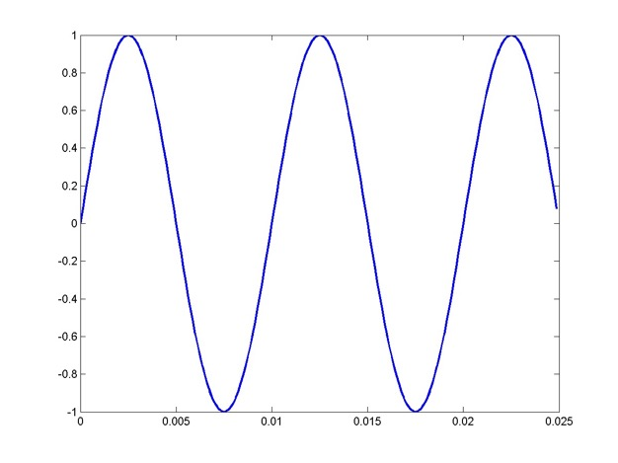
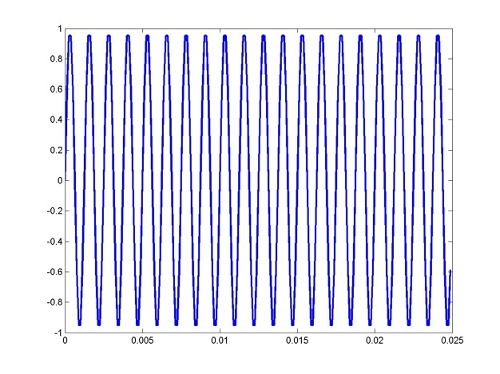
Frequência
Som grave (250Hz)
Som agudo 1kHz
O comprimento de onda λ relaciona-se com a frequência f por v=λf, em que v é a velocidade do som

Slide 23
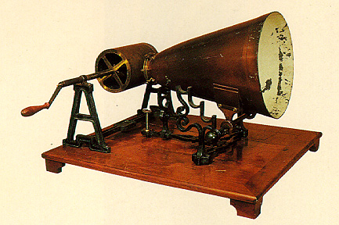
Um pouco de história
Em 1877 foi realizada a primeira gravação da voz humana por Thomas Edison com um “phonautograph” inventado por Scott

Slide 24
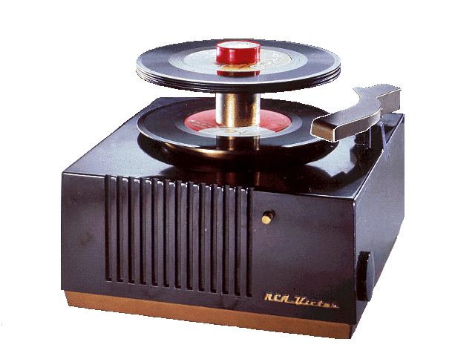

Os discos de vinil
O disco de vinil foi um suporte bastante popular para distribuição de música até aos anos 90
Um dos maiores problemas residia na acumulação de partículas de pó nos sulcos e que causava muito ruído.

Slide 25
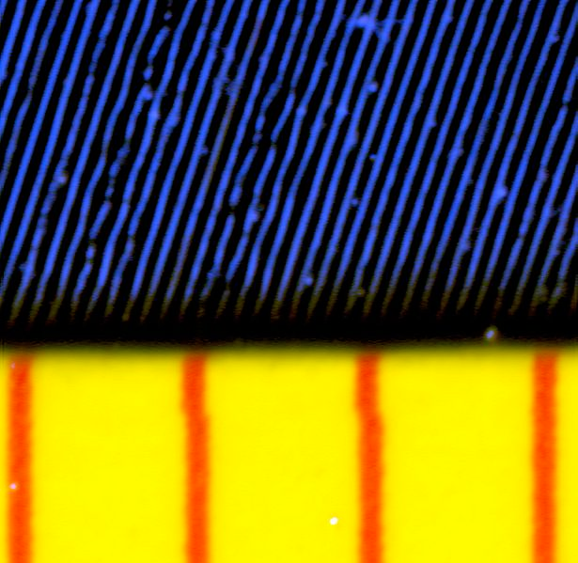
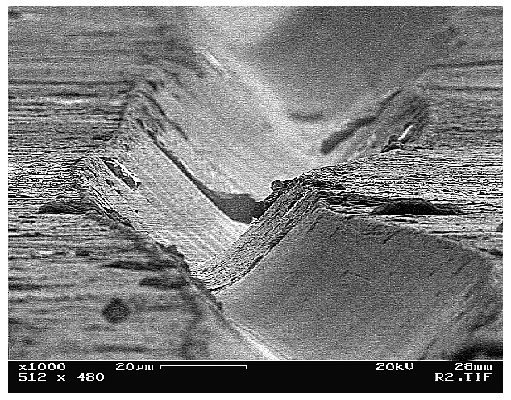
O ruído nos discos de vinil
Sulcos de um disco de vinil
Sulcos de um disco de vinil com pó que causa ruídos

Slide 26
O som digital
A partir dos anos 90, com o surgimento dos computadores, tornou-se possível armazenar som em formato digital.
No formato digital, o som é transformado em números, pelo que se não ocorrerem erros na sua leitura a qualidade original não se degrada.
A operação que transforma o som em números designa-se por conversão analógico / digital.

Slide 27
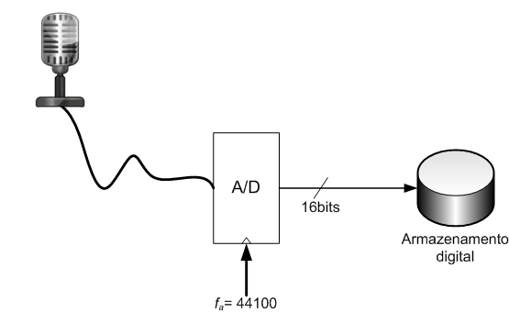
Conversão para digital

Slide 28
Ouvir os números
O som +1 -1 +1 -1 +1 .......
O som -1 0 +1 0 -1 0 +1 .......
No formato digital os sons são armazenados como sequências de números que representam a amplitude de cada amostra
f_{a}= 8kHz

Slide 29
O Compact Disc (CD)
Os CD foram um formato bastante popular para o armazenamento de música em formato digital até ao aparecimento dos leitores de MP3.
Nos CDs, cada amostra é representada com 16 bits permitindo a representação de 65536 níveis de amplitude. A frequência de amostragem utilizada é de 44100Hz.
A capacidade de armazenamento de um CD é de cerca de 807MBytes.
Um CD pode assim armazenar cerca de 80 minutos de música estéreo: 80 minutos × 60 segundos × 2 bytes por amostra × 2 canais × 44100 amostras por segundo ≈ 807Mbytes
Nota: 1MByte= 1024×1024 bytes

Slide 30
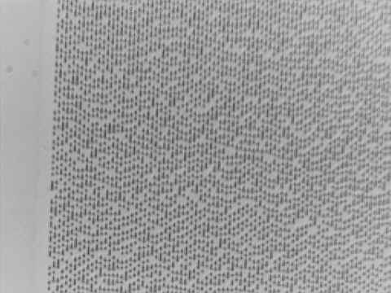
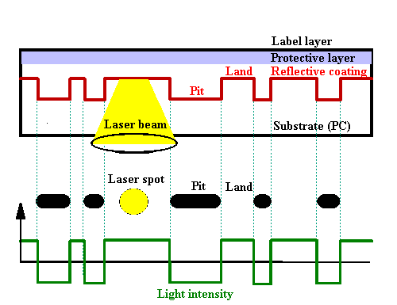
O Compact Disc (CD)
Superfície do CD ampliada

Slide 31
Formatos de áudio digital
Existem vários formatos para armazenar áudio não comprimido.
O mais popular em ambiente Windows é o formato “wav”. No entanto, este formato também armazenamento de áudio comprimido mantendo a mesma extensão.
Outro formato popular no ambiente Mac é o “au”.
Os ficheiros destes dois formatos são constituídos por um cabeçalho em que são definidos parâmetros tais como: frequência de amostragem, nº de bits por amostra, nº de canais, etc.
O programa gratuito audacity permite a reprodução e edição deste tipo de ficheiros.
No Matlab com o comando audioread podemos igualmente ter acesso às amostras guardadas num ficheiro “wav” e passá-las para um vector.

Slide 32
Áudio na Cloud
Desmaterialização da música, deixou de haver suporte físico.
mp3, AAC,...

Slide 33
O Formato MIDI
Midi – Musical Instrument Digital Interface
Esta norma foi criada em 1983 por grupo de empresas e é mantido pela MMA (Midi Manufactures Association)
Permite codificar a informação contida num trecho musical;
Deste modo podemos escolher que instrumento irá ser usado para tocar a música, em geral um sintetizador

Slide 34
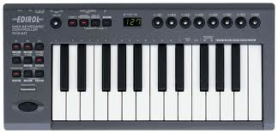
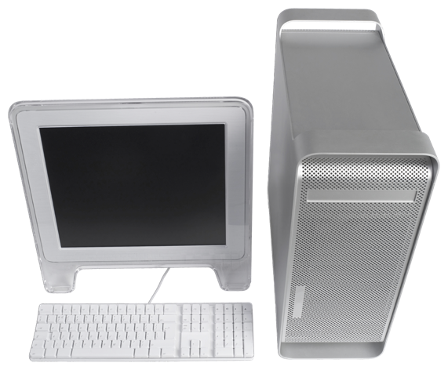
Instrumentos MIDI
Cabo MIDI
1001 0000
Teclado MIDI
Sempre que se prime uma tecla no teclado MIDI este envia pela interface MIDI um comando que o PC interpreta.
PC com interface Midi

Slide 35
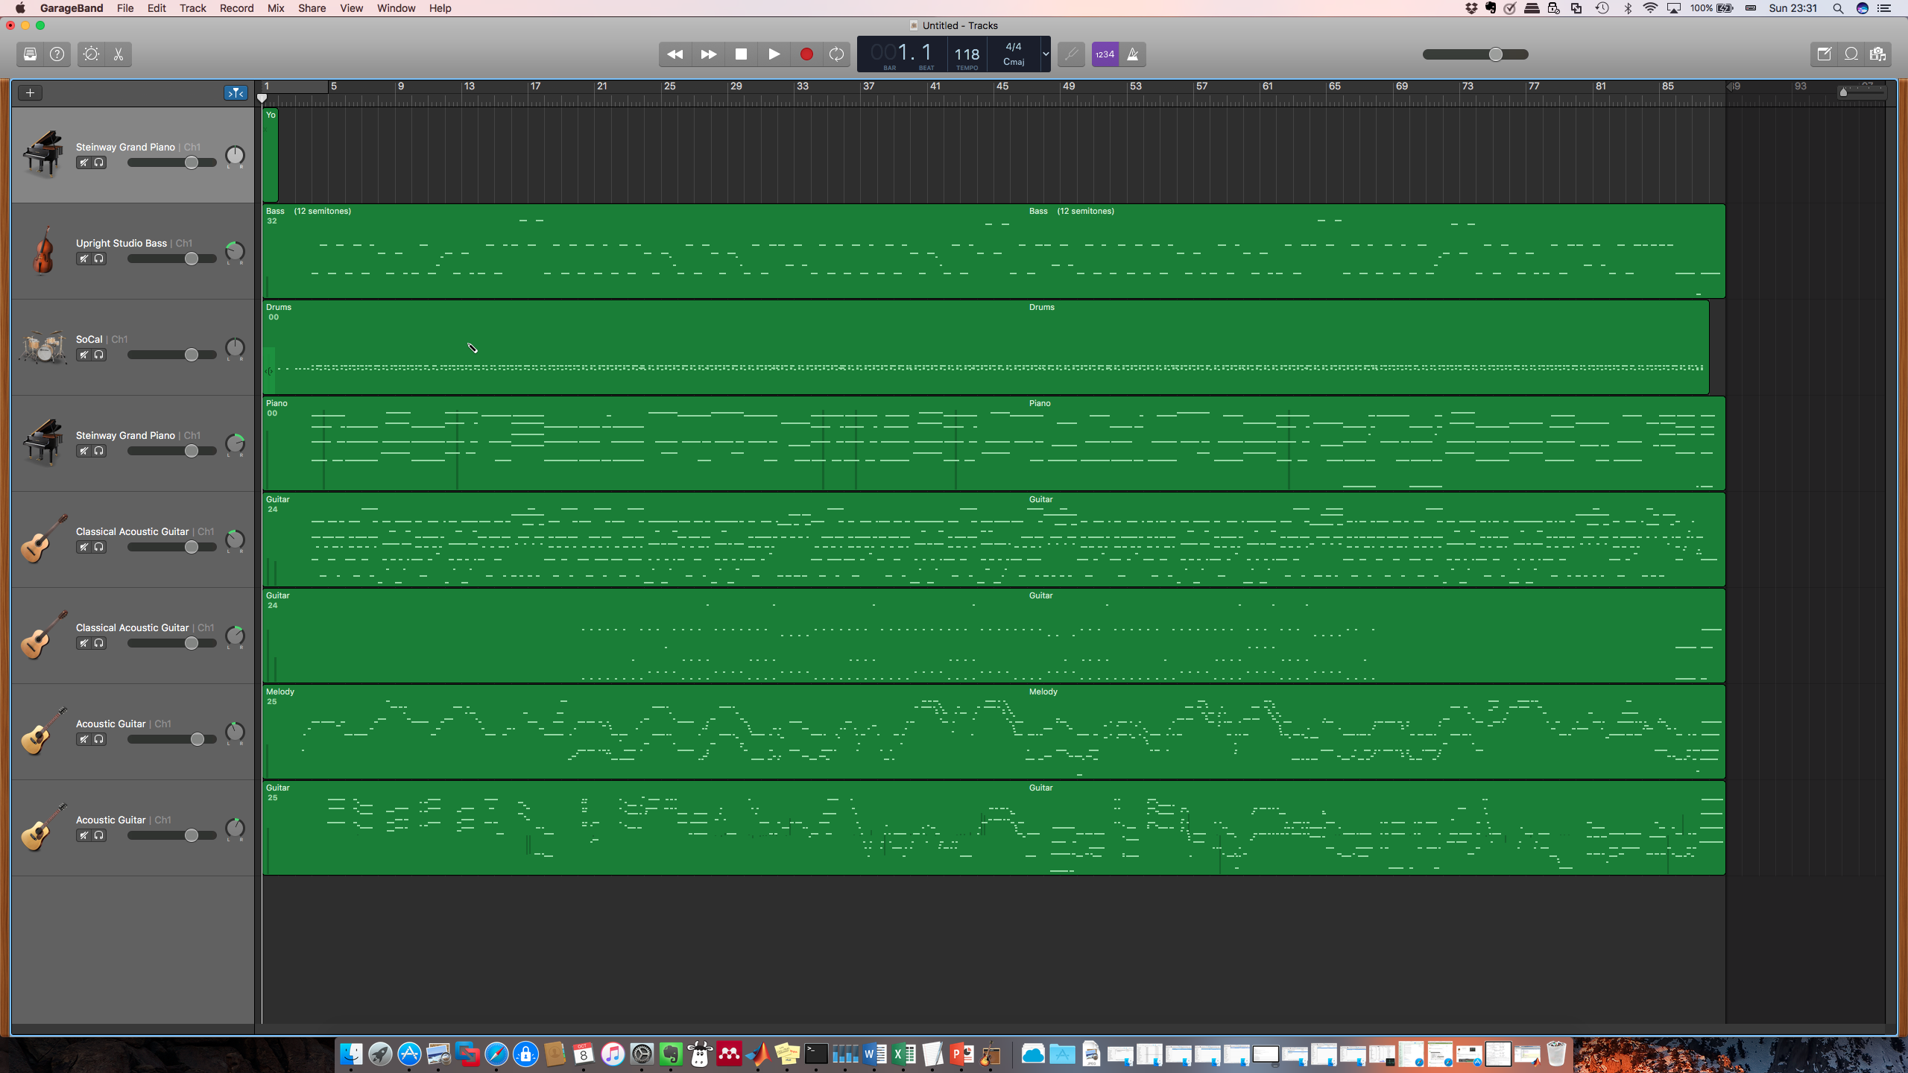
Ficheiro MIDI
Notes:
Abrir o ficheiro midi osusanna.mid com o Garage Band

